Slide 1
Sustentación Monográfica
Nombre: Alessandro Bellolio
Materia: Informática
Tutor: Enrique Guevara

Slide 2
Tema: Estudio, análisis y comparación basado en el tiempo de ejecución de los algoritmos: Bubblesort, Selectionsort, Insertionsort, Quicksort y Mergesort

Slide 3
Introducción

Slide 4
Introducción
Importancia del tiempo de ejecución en nuestra sociedad
Uso de la computación para reducir los tiempos
Objetivo de la investigación

Slide 5
Marco teórico

Slide 6
Algoritmo
Definición
Características fundamentales

Slide 7
Ordenamiento
Definición
Tipos de ordenamiento
Interno
Externo

Slide 8
Efectividad
Definición
Criterios para determinar eficiencia en la ordenación
Clasificación de algoritmo por la notación big-O
Tiempo requerido de un algoritmo se divide en tres casos

Slide 9
Uso de recursos (hardware)
Tipo de recursos usados por los algoritmos de ordenamiento
Estructura del algoritmo y sus recursos utilizados
El hardware en el que corre el algoritmo influye en el tiempo de ejecución

Slide 10
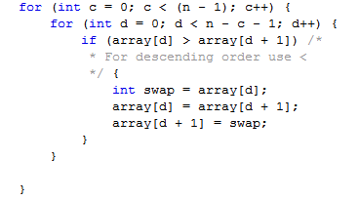
Algoritmo Bubblesort
Funcionamiento
Nivel de complejidad
Código en java

Slide 11
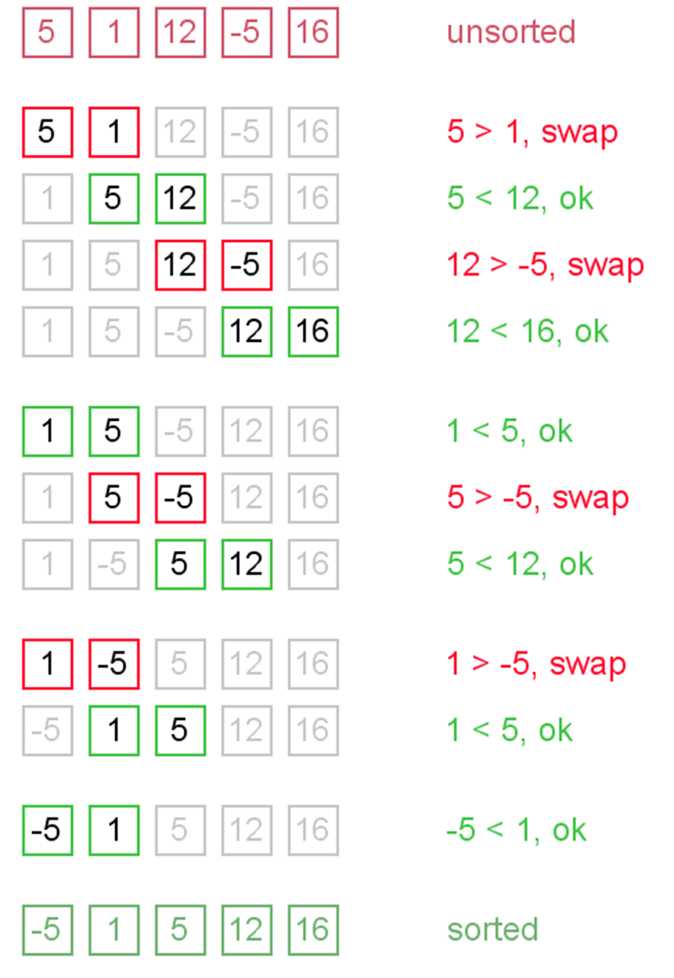
Algoritmo Bubblesort
Ejemplo

Slide 12
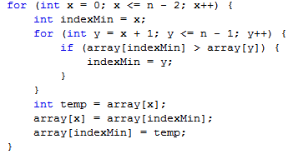
Algoritmo Selectionsort
Funcionamiento
Nivel de complejidad
Código en Java

Slide 13
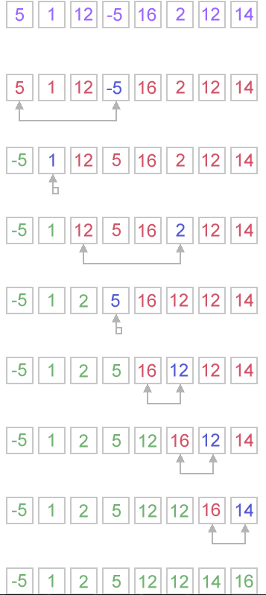
Algoritmo Selectionsort
Ejemplo

Slide 14
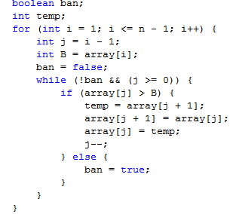
Algoritmo Insertionsort
Funcionamiento
Nivel de complejidad
Código en Java

Slide 15
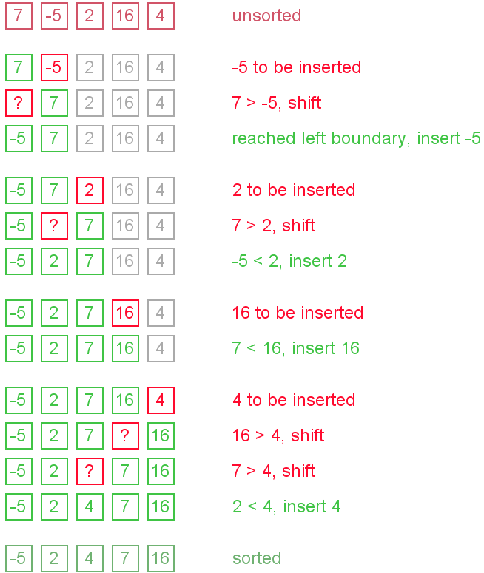
Algoritmo Insertionsort
Ejemplo

Slide 16
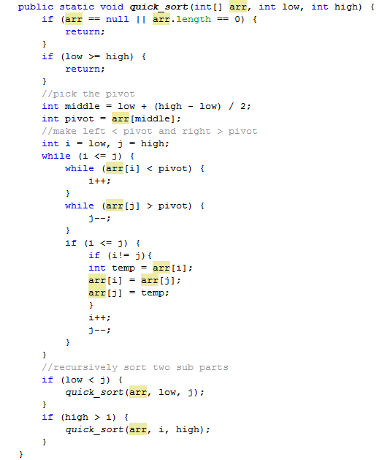
Algoritmo Quicksort
Funcionamiento
Nivel de complejidad
Código en Java

Slide 17
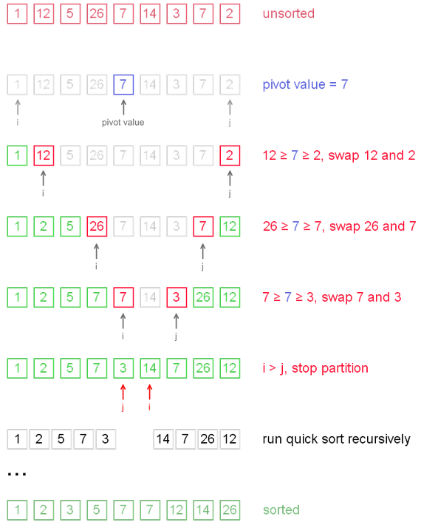
Algoritmo Quicksort
Ejemplo

Slide 18
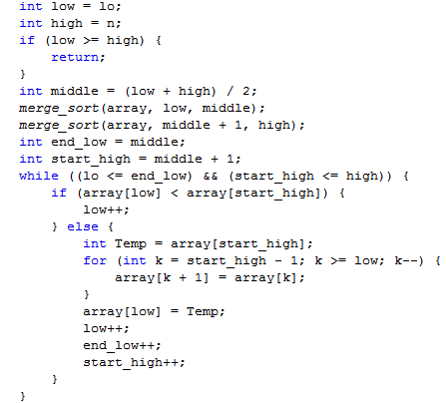
Algoritmo Mergesort
Funcionamiento
Nivel de complejidad
Código en Java

Slide 19
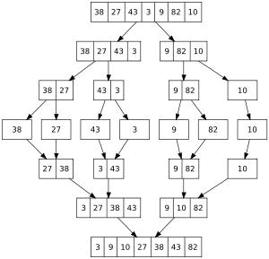
Algoritmo Mergesort
Ejemplo

Slide 20
Metodología

Slide 21
Diseño del experimento
Longitud de los arreglos a utilizar
Cómo se medirán los resultados
Qué se utilizará para llevar a cabo el experimento
Ordenes de los arreglos
Cómo se medirá el tiempo

Slide 22
Aspectos a tomar en cuenta
El hardware influye en el tiempo de ejecución
La diferencia de tiempo entre algoritmos viene dada por la estructura del algoritmo
Este experimento se desarrolló bajo el siguiente ambiente:
Intel Core i5 650 3.20 Ghz
8 GB de RAM
HDD 1 TB
AMD Radeon HD 6970 2GB VRAM
Windows 7 Home Premium 64 bits
NetBeans IDE 7.2

Slide 23
Pruebas y análisis

Slide 24
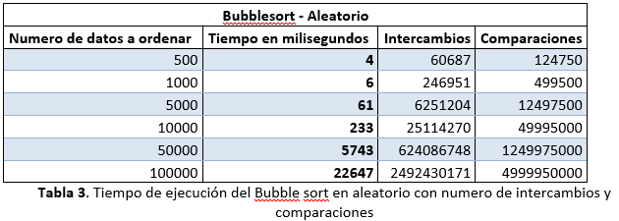
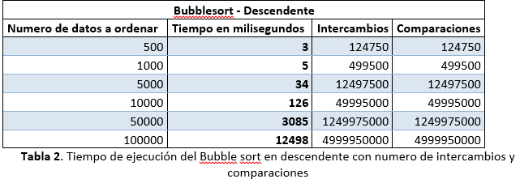
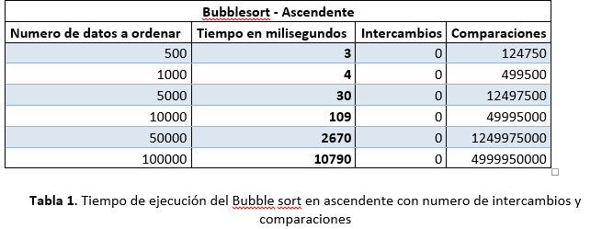
Pruebas y análisis del Bubblesort

Slide 25
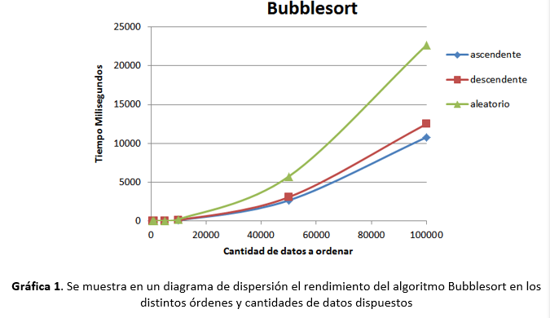
Pruebas y análisis del Bubblesort

Slide 26
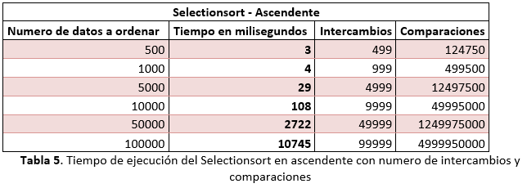
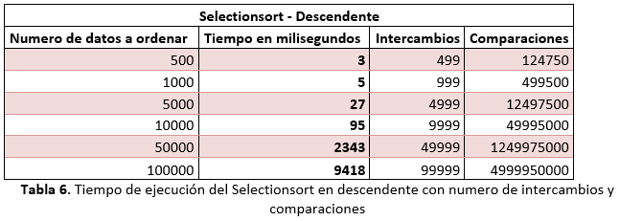
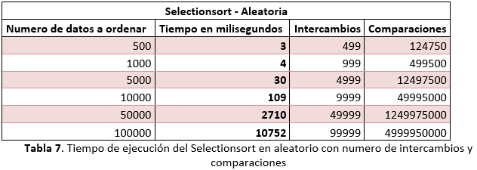
Pruebas y análisis del Selectionsort

Slide 27
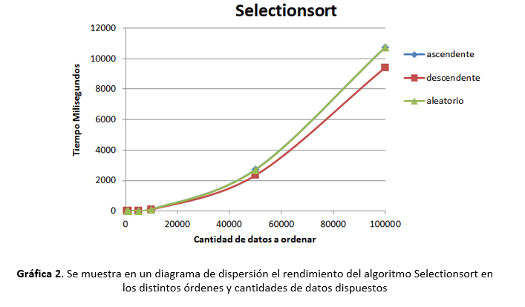
Pruebas y análisis del Selectionsort

Slide 28
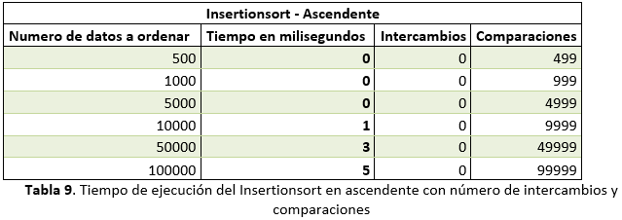
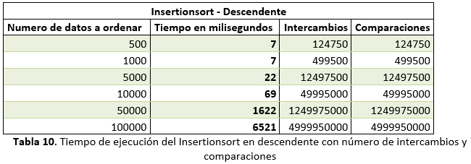
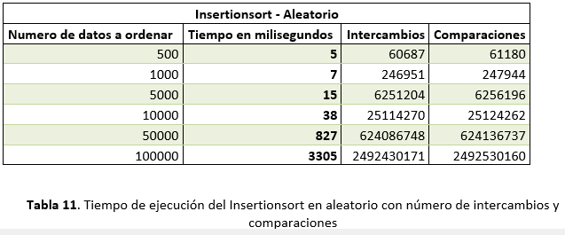
Pruebas y análisis del Insertionsort

Slide 29
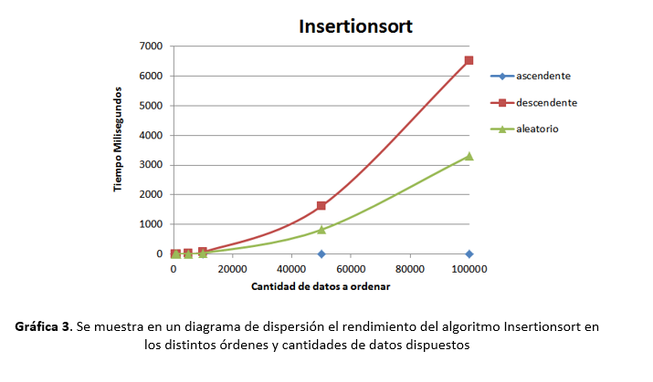
Pruebas y análisis del Insertionsort

Slide 30
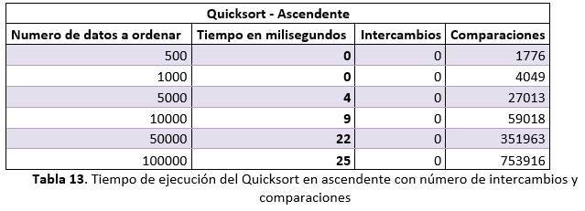
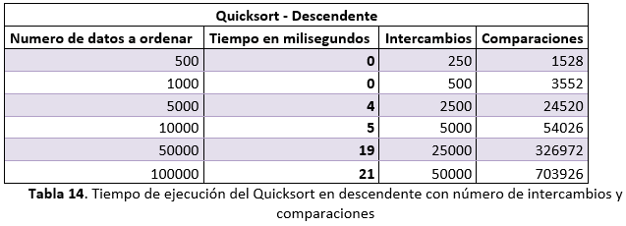
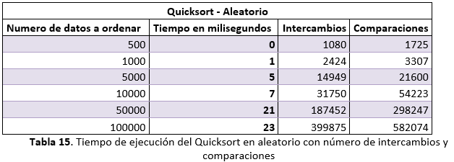
Pruebas y análisis del Quicksort

Slide 31
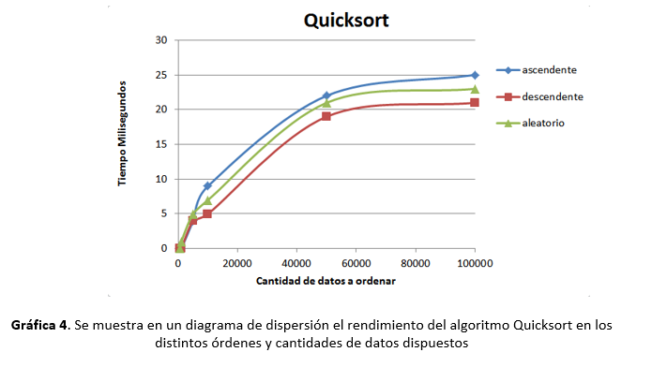
Pruebas y análisis del Quicksort

Slide 32
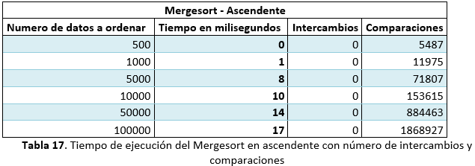
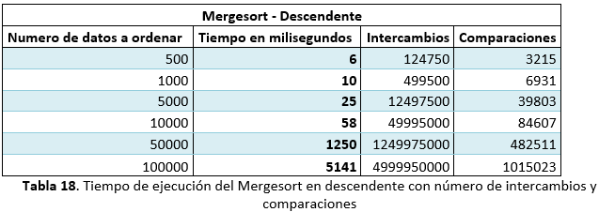
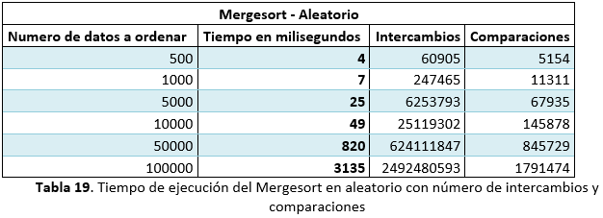
Pruebas y análisis del Mergesort

Slide 33
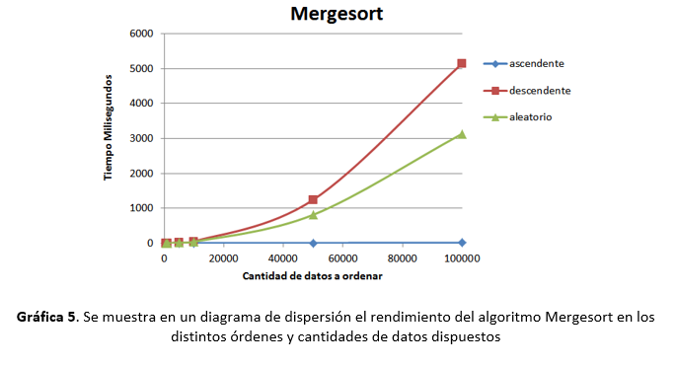
Pruebas y análisis del Mergesort

Slide 34
Conclusión

Slide 35
Conclusión
Objetivo
El algoritmo más rápido y el más lento en arreglos ascendentes
Insertionsort más rápido – Bubblesort más lento
El algoritmo más rápido y el más lento en arreglos descendentes
Quicksort más rápido – Bubblesort más lento
El algoritmo más rápido y el más lento en arreglos aletorios
Quicksort más rápido – Bubblesort más lento

Slide 36
Conclusión
En términos generales la clasificación de los algoritmos del más rápido al más lento es:
Quicksort
Mergesort
Insertionsort
Selectionsort
Bubblesort
Relación entre el número de comparaciones e intercambios con el tiempo de ejecución

